Slide 1
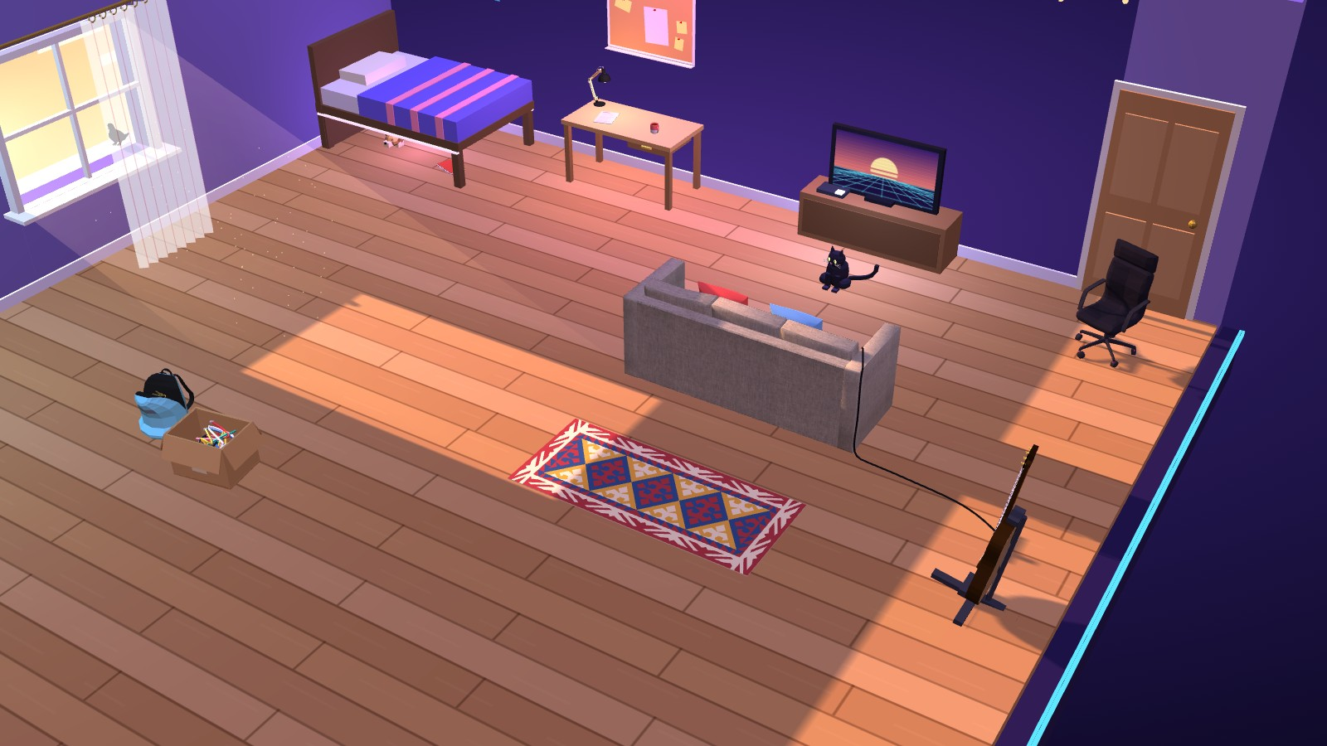

¿Dónde está mi móvil?
Canción para aprender
Las preposiciones de lugar y el verbo estar
Notes:
Bienvenida. Antes de poner esta diapositiva, esconde tu móvil en el aula.

Slide 2
¿Dónde está
mi móvil?
Calentamiento
Buscad el móvil del profesor en la clase.
Notes:
Pregunta «¿Dónde está mi móvil?» y deja que lo busquen. Cuando lo encuentren, modela la respuesta: «¡Está debajo de la mesa!» (o donde esté). Repite escondiéndolo una o dos veces más y que lo diga un alumno.

Slide 3

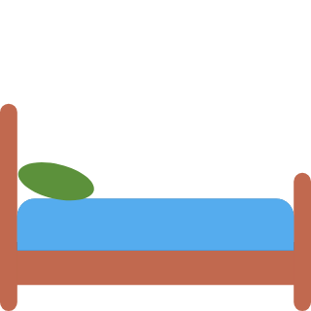






Vocabulario 1 · los muebles
Iconos: Twemoji (CC BY 4.0)
Notes:
Señala cada dibujo, di la palabra y que la repitan en coro. Juego rápido: tapa un dibujo y pregunta «¿Qué es?». Después, en el vídeo, reconocerán estos objetos con otra forma.

Slide 4
Vocabulario 1 · los muebles
la mesa
la cama
el armario
el sofá
la silla
la puerta
la ventana
la cortina
Iconos: Twemoji (CC BY 4.0)
Notes:
Señala cada dibujo, di la palabra y que la repitan en coro. Juego rápido: tapa un dibujo y pregunta «¿Qué es?». Después, en el vídeo, reconocerán estos objetos con otra forma.

Slide 5








Vocabulario 2 · las cosas
Iconos: Twemoji (CC BY 4.0)
Notes:
Mismo procedimiento: palabra, repetición en coro, «¿Qué es?». Ojo al plural: las llaves, los zapatos.

Slide 6
Vocabulario 2 · las cosas
el papel
el vaso
el cuaderno
la mochila
las llaves
la caja
la maleta
los zapatos
Iconos: Twemoji (CC BY 4.0)
Notes:
Mismo procedimiento: palabra, repetición en coro, «¿Qué es?». Ojo al plural: las llaves, los zapatos.

Slide 7







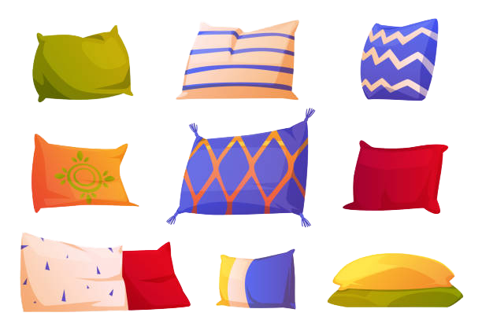
Vocabulario 3 · más cosas
Iconos: Twemoji (CC BY 4.0)
Notes:
Junto al cargador puedes presentar también «el enchufe» y «el cable». Siguiente diapositiva: la habitación del vídeo, para que reconozcan estos objetos con otra forma.

Slide 8
Vocabulario 3 · más cosas
la ropa
la alfombra
la tele
el gato
el perro
la guitarra
el cargador
los cojines
Iconos: Twemoji (CC BY 4.0)
Notes:
Junto al cargador puedes presentar también «el enchufe» y «el cable». Siguiente diapositiva: la habitación del vídeo, para que reconozcan estos objetos con otra forma.

Slide 9
¿Qué cosas ves?
La habitación
Notes:
Que nombren en voz alta lo que ya conocen. Escribe en la pizarra las palabras que salgan, con el artículo (el / la / los / las). Después pasa a las diapositivas de vocabulario.

Slide 10

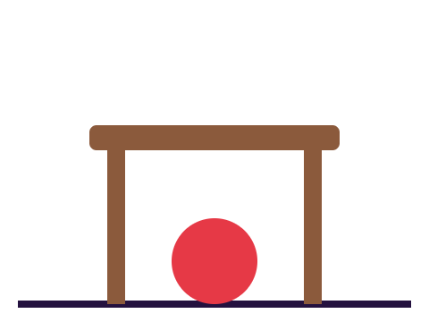

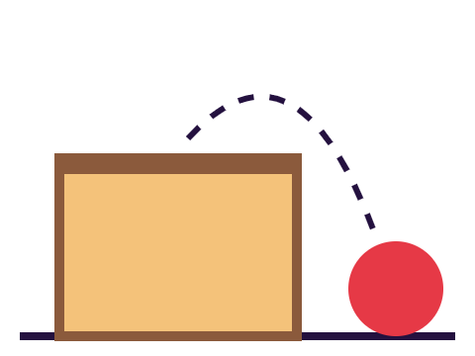

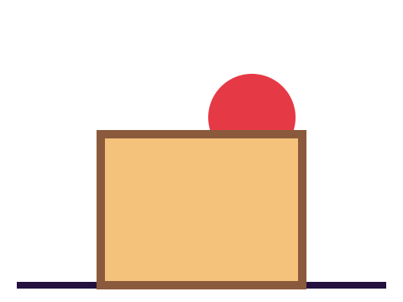
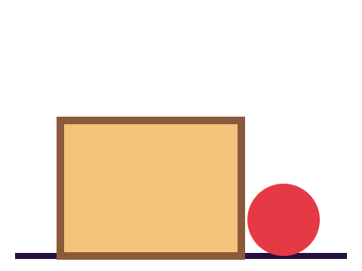
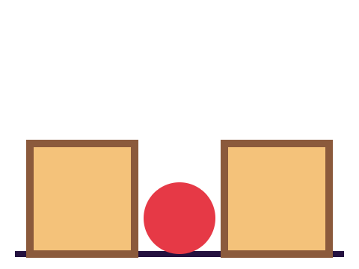
¿Dónde está la pelota?
encima de
debajo de
dentro de
fuera de
delante de
detrás de
al lado de
entre
Notes:
Después hazlo con objetos reales: un estuche encima de, debajo de, dentro de la mochila… Primero tú, luego ellos te dan órdenes («¡Pon el estuche detrás de la silla!») y al final en parejas.

Slide 11
El verbo estar
Singular
Plural
El vaso está encima de la mesa.
Las llaves están dentro de la mochila.
Notes:
Recuerda: de + el = del («encima del sofá», «fuera del armario»). Pregunta: ¿Dónde está…? / ¿Dónde están…?

Slide 12
¿Dónde está el móvil al final?
Primer visionado
Mirad el vídeo entero. Sin pausas.
Notes:
Pon el vídeo completo (unos 3 minutos). Solo una tarea: descubrir dónde está el móvil. Recoge respuestas antes de pasar a la diapositiva siguiente.

Slide 13
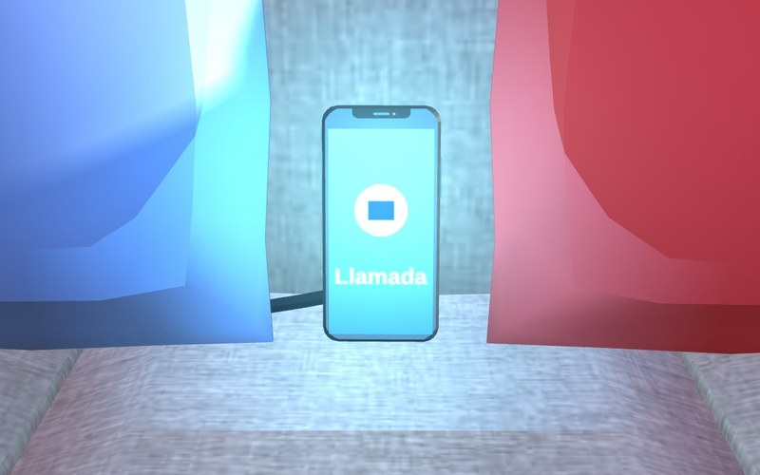
¡Aquí está!
Está entre los cojines,
encima del sofá.
Notes:
La canción: «Entre el cojín rojo y el cojín azul, ahí está mi móvil». Y al final: «encima del sofá, al lado de la guitarra, dentro de mi habitación».

Slide 14
Pausa y pregunta (1)
Segundo visionado
Pausa | Pregunta
0:28 | ¿Qué hay encima de la mesa?
0:33 | ¿Dónde está el cuaderno?
0:36 | ¿Dónde duerme el perro?
0:48 | ¿Dónde están las llaves?
0:51 | ¿Qué hay dentro de la caja?
0:56 | ¿Dónde están los zapatos?
0:59 | ¿Dónde está la ropa?
Notes:
Respuestas: 1) un papel y un vaso con café. 2) debajo de la cama. 3) debajo de la cama. 4) dentro de la mochila. 5) unos cables. 6) fuera de la maleta. 7) fuera del armario.

Slide 15
Pausa y pregunta (2)
Segundo visionado
Pausa | Pregunta
1:31 | ¿Dónde está el gato?
1:34 | ¿Dónde está la silla?
1:42 | ¿Qué hay detrás de la cortina?
1:45 | ¿Qué hay detrás del sofá?
2:02 | ¿Dónde está el cargador?
2:14 | ¿Dónde está el móvil?
Notes:
Respuestas: 1) delante de la tele. 2) delante de la puerta. 3) una sombra (¡es una paloma!). 4) una alfombra. 5) al lado de la guitarra. 6) entre los cojines, entre el cojín rojo y el cojín azul.

Slide 16
¿Sois buenos detectives?
Preguntas sorpresa
Estas cosas no están en la canción. ¡Pero sí están en el vídeo!
Notes:
Antes de las preguntas sorpresa, puedes poner el vídeo otra vez entero o ir a los momentos clave (ver notas de cada diapositiva).

Slide 17
¿Dónde está la bailarina?
Sorpresa 1
Pista: baila al ritmo de la música.
Notes:
Respuesta: encima de la mesa, al lado del vaso de café (y cerca de la lámpara). Se ve bien entre el 0:19 y el 0:28, cuando la cámara mira la mesa.

Slide 18
¿Dónde están los cubos con números?
Sorpresa 2
¿Qué números tienen?
Notes:
Respuesta: en el suelo, al lado de la guitarra (y del enchufe). Se ven hacia el 1:57–2:03. Números: 1, 10, 37 y 64 en la torre; 2, 3 y 100 sueltos. Buen repaso de los números (enlaza con tu vídeo de los números del 1 al 100).

Slide 19
¿Dónde está el póster de la familia?
Sorpresa 3
Atención: aparece solo unos segundos.
Notes:
Respuesta: en la pared, encima de la guitarra. Aparece solo entre el 1:56 y el 2:00 («Miro a la derecha, está mi guitarra»). Enlaza con tu vídeo «Mi familia».

Slide 20
En parejas
A piensa en un objeto de la habitación.
B pregunta:
«¿Está encima de la cama?»
«¿Está al lado del sofá?»
A responde: «Sí» / «No».
¿Lo adivinas? Cambiad.
Notes:
Deja la imagen proyectada durante la actividad. Si hay tiempo, variante: A esconde su móvil «imaginario» en la habitación y B lo busca con preguntas.

Slide 21
¿Y en tu habitación?
Para terminar
Mi móvil está …
Mi mochila está …
Notes:
Antes de salir: cantad juntos el estribillo con el karaoke («¿Dónde está? ¿Dónde está? Mira bien, apunta ya…»). Después cada alumno escribe estas dos frases en la ficha.

